Slide 1
Чего ожидать от ГИС ЖКХ в январе 2018?
Выгрузка платежных документов на портал ГИС ЖКХ
Ведущий: Давнис Анастасия

Slide 2
ГИС ЖКХ: План вебинара
Нормативно-правовая база, регулирующая раскрытие информации на портале ГИС ЖКХ
Сроки размещения информации
Штрафы
Новое в законодательстве в 2018 г.
Размещение платежных документов на портале ГИС ЖКХ с помощью программных продуктов Инфокрафт: Формула ЖКХ
Вопросы можно задавать по ходу вебинара, в разделе «Вопросы»
Запись будет отправлена всем участникам на e-mail, указанный при регистрации

Slide 3
ГИС ЖКХ
Официальный сайт портала: https://dom.gosuslugi.ru/#!/main
ГИС ЖКХ - это единая федеральная централизованная информационная система, функционирующая на основе программных, технических средств и информационных технологий. Они обеспечивают сбор, обработку, хранение, предоставление, размещение и использование информации о жилищном фонде, стоимости и перечне услуг по управлению общим имуществом в многоквартирных домах, работ по содержанию и ремонту общего имущества в многоквартирных домах. Аккумулируется также информация о предоставлении коммунальных услуг и поставке ресурсов, необходимых для предоставления коммунальных услуг, размере платы за жилое помещение и коммунальные услуги, задолженности по указанной плате, объектах коммунальной и инженерной инфраструктур, а также иной информации, связанной с жилищно-коммунальным хозяйством.
Приказ Минкомсвязи и Минстроя России №504/934/пр от 30.12.2014
Текущая версия системы: 11.8
Обновления и версия шаблонов: 11.8.0.3
Инструкции по работе с порталом: «Регламенты и инструкции» по адресу https://dom.gosuslugi.ru/#!/regulations?userCtgrCode=1

Slide 4
ГИС ЖКХ: Сегодня
1. Федеральный закон от 21 июля 2014 г. N 209-ФЗ «О государственной информационной системе жилищно-коммунального хозяйства»
Ст. 12 С 1 июля 2017 года поставщики информации обязаны размещать в системе информацию, предусмотренную настоящим Федеральным законом, за исключением поставщиков информации, осуществляющих деятельность на территориях субъектов Российской Федерации - городов федерального значения Москвы, Санкт-Петербурга, Севастополя, и поставщиков информации - федеральных органов исполнительной власти, государственных внебюджетных фондов, органов государственного жилищного надзора в части размещения информации, предусмотренной статьей 195 Жилищного кодекса Российской Федерации, органов исполнительной власти субъектов Российской Федерации в области государственного регулирования тарифов (за исключением субъектов Российской Федерации - городов федерального значения Москвы, Санкт-Петербурга, Севастополя), лиц, осуществляющих деятельность по управлению многоквартирными домами на основании договора управления многоквартирным домом, в части размещения информации, предусмотренной статьей 198 Жилищного кодекса Российской Федерации, для которых законодательством Российской Федерации установлен более ранний срок размещения информации в системе.
2. Федеральный закон от 21.07.2014 N 263-ФЗ (ред. от 28.12.2016) "О внесении изменений в отдельные законодательные акты Российской Федерации в связи с принятием Федерального закона "О государственной информационной системе жилищно-коммунального хозяйства"
Наступление штрафных санкций с 1 января 2018 г.
3. Федерального закона от 03.07.2016 № 267-ФЗ «О внесении изменений в Жилищный кодекс Российской Федерации»
Обязанность раскрытия информации по Стандарту (www.reformagkh.ru) действует в полном объеме до 01.01.2018, в городах федерального значения до 30.06.2019, с 01.01.2018 лицензионным требованием в соответствии со ст. 193 ЖК РФ будет являться соблюдение ч. 10.1 ст. 161 ЖК РФ о размещении информации о деятельности управляющей организации в ГИС ЖКХ –www.dom.gosuslugi.ru.

Slide 5
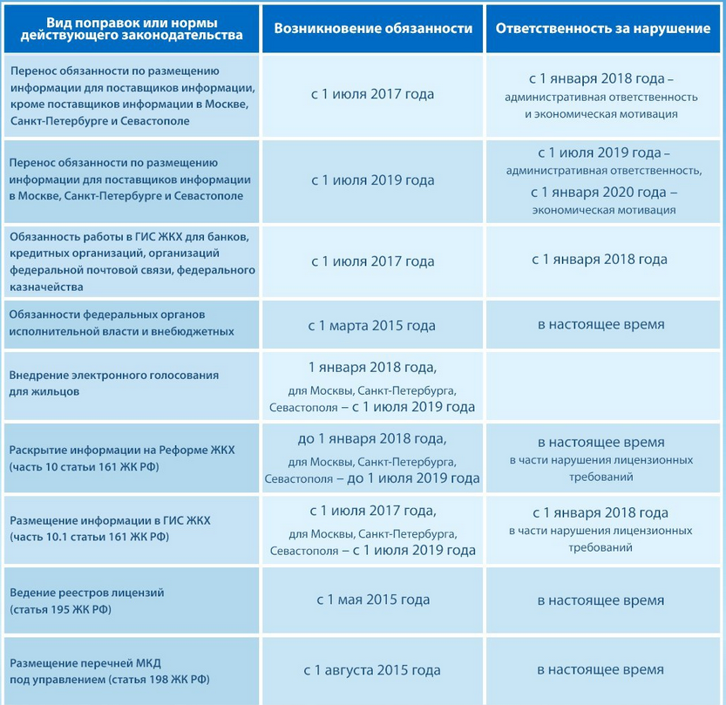
ГИС ЖКХ: Перенос сроков

Slide 6
ГИС ЖКХ: Штрафы
Административная ответственность КоАП РФ:
Статья 13.19.1. Нарушение порядка размещения информации в государственной информационной системе жилищно-коммунального хозяйства
ч. 1 влечет наложение административного штрафа:
на должностных лиц в размере тридцати тысяч рублей;
на юридических лиц - двухсот тысяч рублей.
До 1 января 2018 года положения ч.1 данной статьи применяется только в отношении должностных лиц федеральных органов исполнительной власти, должностных лиц государственных внебюджетных фондов, должностных лиц органов государственного жилищного надзора в случае, предусмотренном статьей 195 Жилищного кодекса Российской Федерации, должностных лиц органов исполнительной власти субъектов Российской Федерации в области государственного регулирования тарифов.
*В городах федерального значения с 1 июля 2019 года
*повторное нарушение влечет за собой дисквалификацию на срок от одного года до трех лет
Статья 13.19.2. Нарушение порядка размещения информации в государственной информационной системе жилищно-коммунального хозяйства
До 1 января 2018 года положения статьи 13.19.2 Кодекса Российской Федерации об административных правонарушениях применяются только в отношении индивидуальных предпринимателей и юридических лиц, являющихся лицензиатами, в части размещения в государственной информационной системе жилищно-коммунального хозяйства сведений, предусмотренных статьей 198 Жилищного кодекса Российской Федерации.
*В городах федерального значения с 1 июля 2019 года
*повторное нарушение влечет за собой дисквалификацию на срок от одного года до трех лет
Для физ. лиц НУ МКД – 1000 р.
Для физ. лиц администраторов ОСС – 15000 р.
Для юр. лиц РСО - 200000 р.
УО, ТСЖ, ЖСК – 30000 р.

Slide 7
ГИС ЖКХ: Изменения в 209-ФЗ от 21.07.2014
ЗАКОНОПРОЕКТ №82843-7: http://sozd.parlament.gov.ru/bill/82843-7
Федеральный закон от 21 июля 2014 г. N 209-ФЗ «О государственной информационной системе жилищно-коммунального хозяйства»
Основные изменения:
1. Оператор системы определяется Правительством Российской Федерации. – с 1 марта 2018 г.
(Организация федеральной почтовой связи общего пользования является оператором системы. )
2. Исключаются части 8 и 9 статьи 12
Часть 8 «С 1 января 2018 года в случае, если в системе не размещена информация о размере платы, подлежащей внесению потребителем за жилое помещение и коммунальные услуги, либо размещена информация, которая не соответствует платежному документу, представленному потребителю на бумажном носителе, платежный документ считается не представленным в соответствии с требованиями законодательства Российской Федерации, за исключением случая, предусмотренного частью 9 настоящей статьи.»
Часть 9 В случае, если по истечении шести месяцев с даты, указанной в части 4.1 настоящей статьи, поставщиками информации, осуществляющими деятельность на территориях субъектов Российской Федерации - городов федерального значения Москвы, Санкт-Петербурга, Севастополя, в системе не размещена информация о размере платы, подлежащей внесению потребителем за жилое помещение и коммунальные услуги, либо размещена информация, которая не соответствует платежному документу, представленному потребителю на бумажном носителе, платежный документ считается не представленным в соответствии с требованиями законодательства Российской Федерации.

Slide 8
ГИС ЖКХ: Изменения в 263-ФЗ от 21.07.2014
Федеральный закон от 21.07.2014 N 263-ФЗ (ред. от 28.12.2016) "О внесении изменений в отдельные законодательные акты Российской Федерации в связи с принятием Федерального закона "О государственной информационной системе жилищно-коммунального хозяйства" Основные изменения:
- изменения статьи 155 ЖК РФ (о внесении платы на основании размещения платежного документа)
- исключаются ограничения для городов федерального значения по применению части 1 статьи 13.19.1 КоАП РФ и статьи 13.19.2 КоАП РФ

Slide 9
ГИС ЖКХ: законопроект № 133087-7
Изменение размера штрафов по КоАП РФ:
Статья 13.19.1.
на должностных лиц в размере 5-10 тысяч рублей.
на юридических лиц 30-50 тысяч рублей.
повторное совершение правонарушения должностным лицом - административный штраф от 15-20 тысяч рублей.
Статья 13.19.2.
на юридических лиц в размере 5-10 тысяч рублей.
на должностных лиц в размере 5-10 тысяч рублей.
на физических лиц 3-5 тысяч рублей.
повторное совершение правонарушения должностным лицом - административный штраф от 15-20 тысяч рублей.

Slide 10
ГИС ЖКХ: нормативно-правовые документы
Жилищный Кодекс от 29.12.2004 N 188-ФЗ (ред. от 20.12.2017)
Федеральный закон от 21 июля 2014 г. N 209-ФЗ «О государственной информационной системе жилищно-коммунального хозяйства».
Федеральный закон от 21 июля 2014 г. № 263-ФЗ (ред. от 28.12.2016 ) «О внесении изменений в отдельные законодательные акты РФ » в связи с принятием Федерального закона «О государственной информационной системе жилищно-коммунального хозяйства»
Приказ Минкомсвязи РФ и Минстроя РФ от 29.02.2016 № 74/114/пр
Приказ Минкомсвязи РФ и Минстроя РФ от 28.12.2015 № 589/944/пр
Приказ Минкомсвязи РФ и Минстроя РФ от 23.03.2015 №88/203/пр
Приказ Минкомсвязи РФ и Минстроя РФ от 29.09.2015 № 368/691/пр
Приказ Минкомсвязи РФ и Минстроя РФ от 17.02.2016 №53/82/пр
Более подробно с приказами можно ознакомиться по ссылке: http://minsvyaz.ru/ru/documents/

Slide 11
ГИС ЖКХ: нормативно-правовые документы
Приказ Минкомсвязи РФ и Минстроя РФ от 23.03.2015 №88/203/пр
"Об утверждении форматов электронных документов, размещаемых в государственной информационной системе жилищно-коммунального хозяйства»
1. Электронные документы размещаются в государственной информационной системе жилищно-коммунального хозяйства (далее - система) в следующих форматах:
а) нормативные правовые акты - в виде текстовых файлов в формате PDF или PDF/A;
б) иные текстовые документы - в виде текстовых файлов в формате PDF, .doc, .docx или RTF, документы в виде таблиц также могут размещаться в формате .xls, .xlsx;
в) графические материалы - в виде файлов в формате JPEG или TIF.
2. Файлы, размещаемые в системе и содержащие нормативные правовые акты и иные текстовые документы, должны допускать возможность поиска и копирования произвольного фрагмента текста в таких файлах.
3. Размер любого файла, размещаемого в системе, не должен превышать 50 мегабайт.
4. Электронные документы и иная информация, размещаемые в системе, должны быть доступны для чтения, читаемы, а информация, подлежащая прочтению, не должна быть зашифрована или защищена программными средствами, не позволяющими осуществить ознакомление с ее содержанием без средств расшифровки.

Slide 12
ГИС ЖКХ: нормативно-правовые документы
Приказ Минкомсвязи РФ и Минстроя РФ от 29.09.2015 № 368/691/пр
"Об утверждении состава сведений о многоквартирных домах, деятельность по управлению которыми осуществляют управляющие организации, подлежащих размещению в государственной информационной системе жилищно-коммунального хозяйства"
Сведения о МКД
1.1. адрес многоквартирного дома;
1.2. номер и дата договора управления многоквартирным домом;
1.3. дата начала осуществления обязанностей по управлению многоквартирным домом, предусмотренная договором управления многоквартирным домом;
1.4. дата окончания осуществления обязанностей по управлению многоквартирным домом, предусмотренная договором управления многоквартирным домом;
1.5. дата расторжения договора управления многоквартирным домом;
1.6. основание заключения (расторжения) договора управления многоквартирным домом.
2.1. электронный образ протокола конкурса по отбору управляющей организации для управления многоквартирным домом или решения (протокола) ОСС помещений в многоквартирном доме о выборе управляющей организации
2.2. В случае заключения договора управления многоквартирным домом с каждым собственником помещения в таком доме, в системе также размещается электронный образ решения (протокола) общего собрания собственников помещений в многоквартирном доме, которым собственники помещений в многоквартирном доме утвердили условия договора управления многоквартирным домом;
2.3. электронный образ документа об изменении, прекращении и расторжении договора управления многоквартирным домом либо соответствующий документ, подписанный в электронной форме, в том числе с использованием системы. В случае заключения договора управления многоквартирным домом с каждым собственником помещения в таком доме, в системе также размещаются электронные образы решений (протоколов) общего собрания собственников помещений в многоквартирном доме, которыми собственники помещений в многоквартирном доме утвердили изменения условий договора управления многоквартирным домом, приняли решение о прекращении действия или расторжении такого договора.

Slide 13
ГИС ЖКХ: нормативно-правовые документы
Приказ Минкомсвязи РФ и Минстроя РФ от 29.02.2016 № 74/114/пр
"Об утверждении состава, сроков и периодичности размещения информации поставщиками информации в государственной информационной системе жилищно-коммунального хозяйства»
РСО - Раздел 8. Информация, подлежащая размещению в системе лицами, осуществляющими поставки ресурсов, необходимых для предоставления коммунальных услуг в многоквартирные дома, жилые дома
УО, ТСЖ, ЖСК - Раздел 10. Информация, подлежащая размещению в системе лицами, осуществляющими деятельность по управлению многоквартирными домами на основании договора управления многоквартирным домом, товариществами собственников жилья, жилищными кооперативами и иными специализированными потребительскими кооперативами, осуществляющими управление многоквартирным домом
ЖСК - Раздел 12. Информация, подлежащая размещению в системе жилищно-строительными кооперативами, осуществляющими за счет средств членов кооперативов строительство многоквартирных домов
Администраторы ОСС - Раздел 14. Информация, подлежащая размещению в системе лицами, являющимися администраторами общих собраний собственников помещений в многоквартирных домах
Председатель Совета МКД - Раздел 15. Информация, подлежащая размещению в системе председателем совета многоквартирного дома

Slide 14
ГИС ЖКХ: Размещение платежных документов
Основные требования:
Версия конфигурации 21.06
Версия шаблона платежных документов 11.7.1.2.
Заполнение в информационной базе ЕЛС и ИЖКУ
Требования к информации на портале ГИС ЖКХ:
Действующий Договор/Устав
Заполненные платежные реквизиты
Корректный состав услуг
Формирование списка услуг у Договора/Устава
Размещение приборов учета
Заполнение раздела капитального ремонта, если организация выставляет счета по данной услуге
Корректная дата предоставления платежных документов в Договоре/Уставе

Slide 15
Контакты
Отдел продаж
8-800-200-1-365
Служба консультационной поддержки
E-mail: hline@infocraft.ru
Официальный сайт компании «Инфокрафт»: www.infocraft.ru
Сайт по решениям для ЖКХ: www.gkhsoft.ru
Онлайн сервис: www.gkh365.ru
Бесплатная программа: www.квартплата.рф

